Slide 1
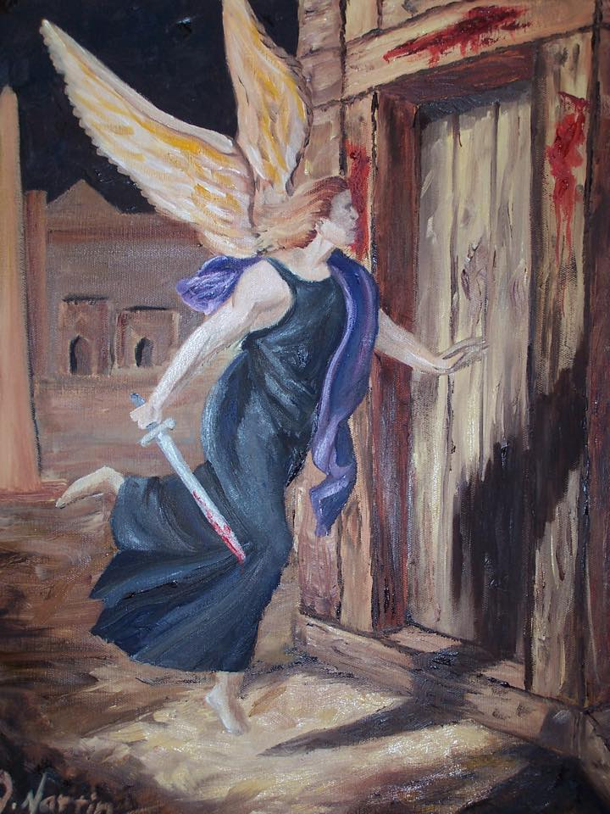
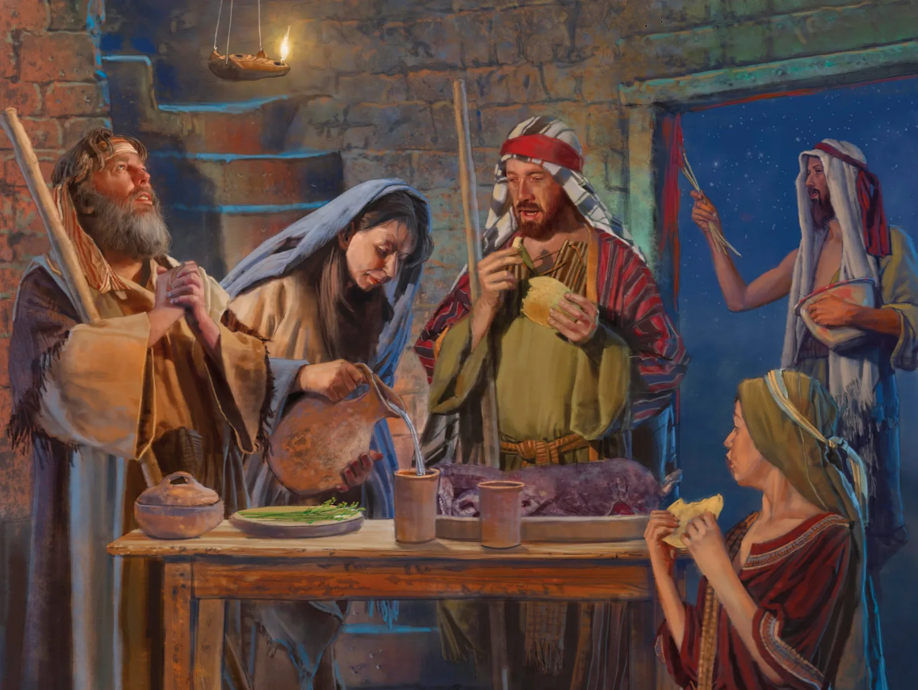
ПАСХА
Урок 5 за 2 серпня 2025 року

Slide 2
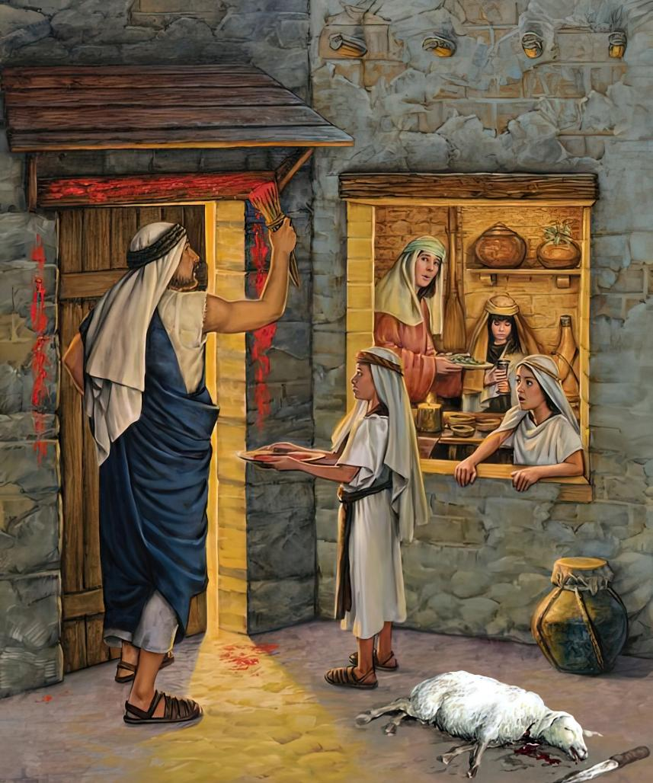
«Якщо вас запитають ваші діти: Що це за служіння у вас,то ви відповісте: Це – пасхальна жертва для Господа, Який обминув домівки Ізраїльських нащадків у Єгипті, коли уражав єгиптян, а наші оселі врятував. Люди схилились, і впали долілиць»
Вихід 12:26-27

Slide 3

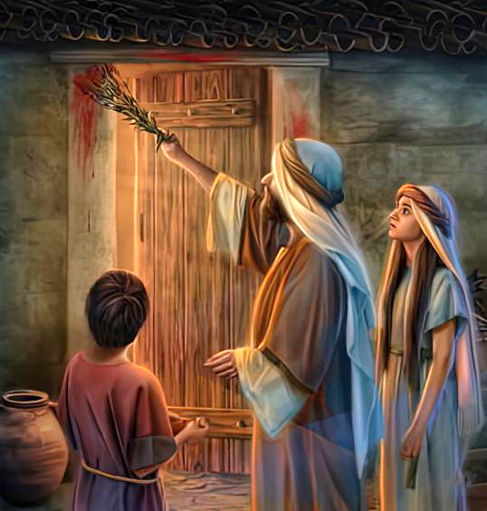
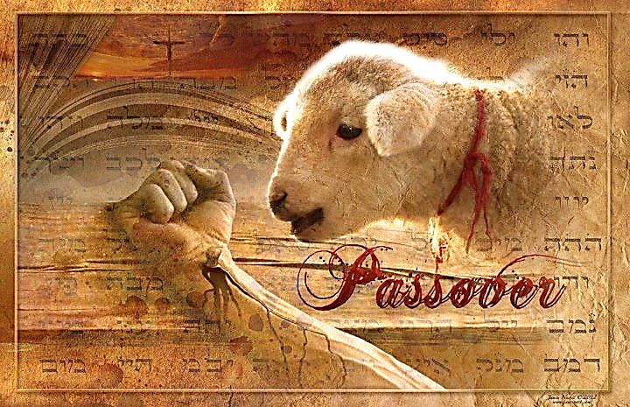





Десята кара не оминула жодної родини в Єгипті, яка знехтувала Божими настановами. Адже вона не з’явилася зненацька, про неї було попереджено заздалегідь.
Це було, по суті, випробуванням віри. Ніхто не повинен був померти тієї ночі. У кожного був шанс врятувати життя свого первістка.
Лише ягня було приречене. Лише воно мало померти. Лише його кров змусила б губителя пройти повз. Чому? Бо ЛИШЕ ХРИСТОС СПАСАЄ. І про це мали пам’ятати з покоління в покоління… аж поки Він не прийде.
Попередження (Вихід 11)
Підготовка (Вихід 12:1-16)
Кров і закваска (Вихід 12:17-23)
Пам’ятати й навчати (Вихід 12:24-28)
Десята кара (Вихід 12:29-30)

Slide 4


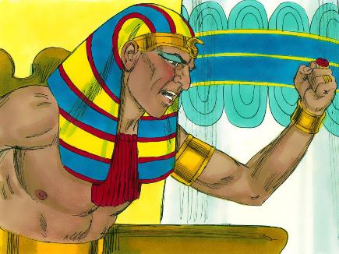
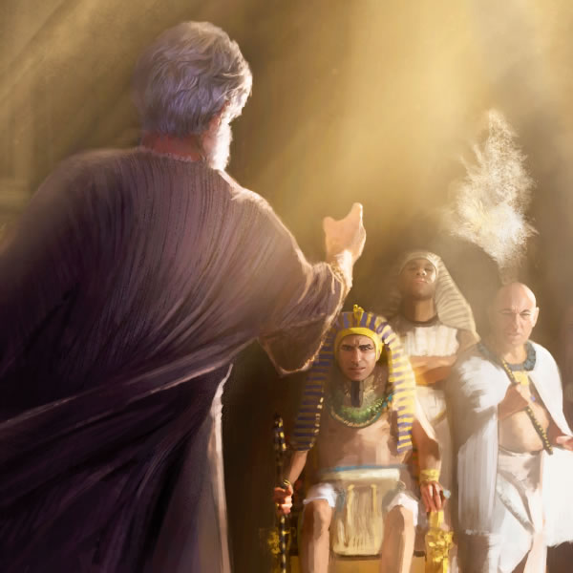
ПОПЕРЕДЖЕННЯ
«І сказав Господь Мойсеєві: Ще одну кару наведу на фараона та на Єгипет, після чого він відпустить вас звідси. Більше того, не лише відпустить, – він силоміць прожене вас звідси» (Вихід 11:1)
Після трьох днів темряви фараон розгнівався на Мойсея й заборонив йому знову з’являтися у палаці (Вих. 10:28). Але Мойсей не міг підкоритися цьому наказу, адже на кону було життя самого первістка фараона. У своїй ролі «бога» для фараона (Вих. 7:1), він мусив застерегти його про те, що Бог мав намір зробити (Амос 3:7).
Настав час Божого суду (Вих. 12:12):
Для гордого, пихатого й гнобителя - кара і зобов’язання віддати все, що було здобуте шляхом утисків (Вих. 11:4–5, 2).
Для слухняних Божим заповідям - оминути кару й отримати визволення (Вих. 11:7–8).
Цього разу вже Мойсей у гніві вийшов від фараона. Він був розгніваний через його впертість і через наслідки, до яких призведе це рішення. Попри повагу, яку Мойсей здобув серед єгиптян, багато з них відмовилися прислухатися до застереження (Вих. 11:3).

Slide 5


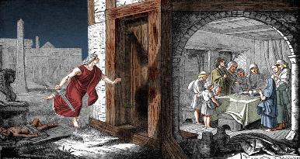
ПІДГОТОВКА
«Зверніться до всієї ізраїльської громади з такими словами: Десятого дня цього місяця нехай кожний візьме ягня на родину. Одне ягня на оселю» (Вихід 12:3)
Бог детально пояснив, що люди повинні зробити, щоб губитель «пройшов повз» (песах, пасха), і первісток не загинув:
На десятий день вони повинні були виділити одне бездоганне ягня на сім'ю або на кілька сімей (Вих. 12:3-5).
У 14-й день, на вечір, його потрібно було заколоти (Вих. 12:6).
Вони повинні були помазати кров’ю одвірки та верхню поперечку-наддвірок (Вих. 12:7).
Вони мали повністю з’їсти печене м’ясо разом із опрісноками та гіркими травами (Вих. 12:8–10).
Після виходу з Єгипту вони повинні були продовжувати їсти опрісноки протягом семи днів (Вих. 12:15).
Похапцем закінчивши трапезу, вони повинні були одягнутися і бути готовими вирушати в дорогу (Вих. 12:11).
Бог підготував Свій народ до розуміння Його благодаті та поклоніння Йому (Вих. 12:27).

Slide 6


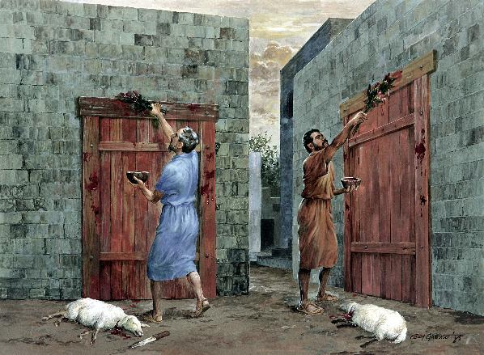
КРОВ І ЗАКВАСКА
«Мойсей покликав усіх старійшин Ізраїлю та сказав їм: Ідіть і виберіть собі ягнят на ваші родини та заколіть Пасху» (Вихід 12:21)
У 14-й день у церемонії ключову роль відігравали два елементи: кров і закваска.
Народ повинен був забрати закваску зі своїх домівок і спекти опрісноки (прісний хліб). Оскільки вихід був неминучим, на перших етапах вони не мали закваски (Вих. 12:17-20). Ця закваска символізує гріх, а опрісноки символізують нове життя в Христі Ісусі (1Кор. 5:6-8; 2Кор. 5:17).
Кров була рятівним елементом. Вона уособлювала кров Ісуса, яку Він пролив на хресті, щоб на Суді Бог «пройшов повз» наше засудження (1Ів. 1:7; 2:1-2).
Зі свого боку, ісоп, яким мала бути окроплена кров (Вих. 12:22), є символом очищення від гріха (Пс. 51:7).

Slide 7

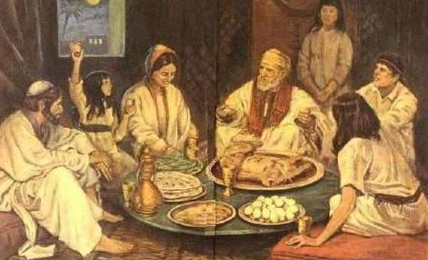
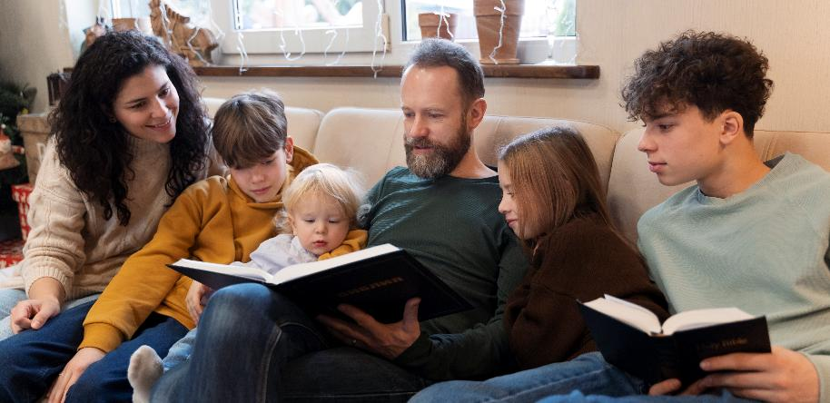
ПАМ’ЯТАТИ Й НАВЧАТИ
«Ви збережете цей наказ, як віковічну постанову для себе й для своїх дітей навіки» (Вихід 12:24)
Ще до того, як Бог вивів євреїв з Єгипту, Він навчив їх зберігати свою історію, щороку розповідаючи її своїм дітям (Вих. 12:24-27).
Відтепер Пасха буде сімейним святом. Приводом для батьків передати дітям знання про Бога.
Історія визволення повинна була бути розказана в деталях і від першої особи (Втор. 26:5-9).
Це містить дуже особливе повчання для нас. Ми повинні передавати свою віру нашим дітям. Ми повинні розповідати їм про те, що Бог зробив не тільки в історії, але й у нашому житті. Ми повинні вклонятися разом з ними і віддавати хвалу (Вих. 12:27).

Slide 8


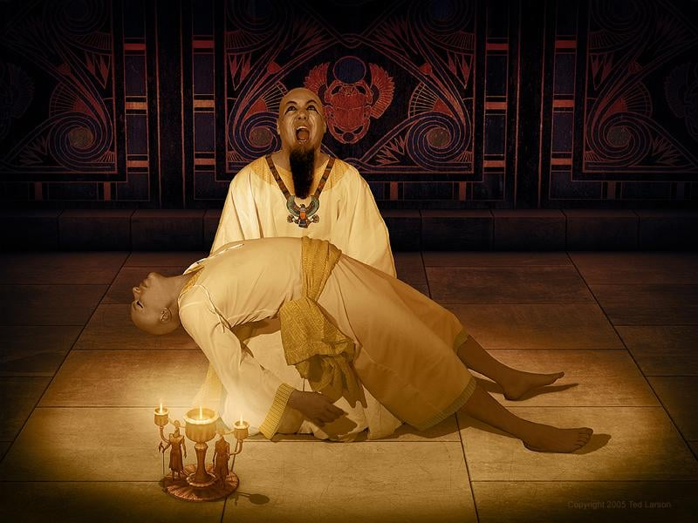
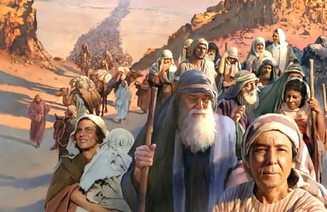
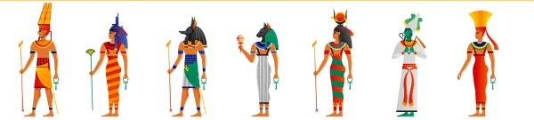
ДЕСЯТА КАРА
«Опівночі Господь уразив кожного первістка в єгипетському краю – від первістка фараона, який сидів на престолі, до первістка в’язня, що під вартою, – а також кожне первородне зі свійських тварин» (Вихід 12:29)
Фараон наказав убити всіх єврейських дітей без винятку (Вих. 1:22). Бог визначив умовну смерть тільки для первістків (Вих. 12:29). У кожному домі, де не була помазана кров'ю ягняти, був принаймні один мертвий (Вих. 12:30).
Божі суди впали з усією силою на єгипетських богів, яких уособлював фараон (Вих. 12:12).
Жоден єгипетський бог не підняв руку, щоб допомогти, і фараон не зміг нічого зробити, щоб відвернути катастрофу.
Як і у випадку з фараоном, наш гріх може негативно вплинути на інших. Але, як і у випадку з Мойсеєм, наша вірність і непохитність може врятувати багатьох.

Slide 9

«Їм було наказано відокремити себе і своїх дітей від єгиптян і збиратися по своїх домівках, бо якщо когось із ізраїльтян знайдуть у домівках єгиптян, то вони потраплять під руку ангела-губителя. Їм також було наказано дотримуватися свята Пасхи як постанови, щоб, коли їхні діти запитають, що означає таке служіння, вони могли розповісти їм про своє чудесне спасіння в Єгипті, коли ангел-губитель вийшов вночі, щоб убити первістків людських і первістків звіриних, пройшов над їхніми будинками, і не помер жоден з євреїв, які мали знак крові на одвірках своїх дверей. [...] Вони [деякі єгиптяни] благали, щоб їм дозволили піти з сім'ями до ізраїльських домівок тієї страшної ночі, коли ангел Божий збирався вбити первістків єгиптян. Вони були переконані, що їхні боги, яким вони поклонялися, не мали ні знання, ні сили, щоб врятувати або знищити. [...] Ізраїльтяни вітали віруючих єгиптян у своїх домівках»
Еллен Уайт «Духовні дари» т.3 (ст. 223)

